Slide 1
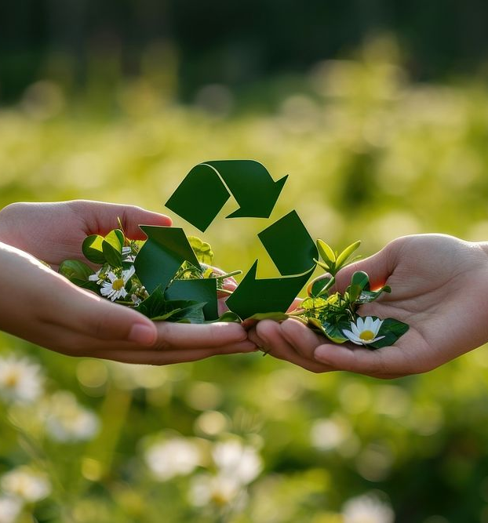
Környezetvédelem
a mindennapokban
13 diás prezentáció
IKT Projektmunka I.
mindennapi döntések • kevesebb hulladék • tudatos fogyasztás
Készítők: Malatinszky Alexandra és Kovács-Simon Eszter
1/13
Notes:
Bevezetés: A téma azért fontos, mert a környezetvédelem nem csak nagy vállalatok vagy országok feladata. A saját mindennapi szokásainkkal is csökkenthetjük a környezetterhelést.,Animáció javaslat: cím beúszás, majd a zöld címke megjelenése. Áttűnés: Fade.

Slide 2
Miért fontos a környezetvédelem?
A környezetvédelem célja, hogy megőrizzük a természet erőforrásait, csökkentsük a szennyezést, és élhetőbb környezetet teremtsünk.
Hulladék
Energia
Közlekedés
A felesleges vásárlás, az egyszer használatos csomagolás és a rossz válogatás növeli a szemét mennyiségét.
Az áram, a fűtés és a hűtés tudatos használata pénzt takarít meg, és kisebb terhet jelent a környezetnek.
A gyaloglás, kerékpár, tömegközlekedés és telekocsi csökkentheti az autóhasználatot.
kis döntések → nagyobb hatás
2/13
Notes:
Elmondás: Három nagy hétköznapi területet emelek ki: hulladék, energia és közlekedés. Ezekben mindenki tud kisebb lépéseket tenni.,Animáció javaslat: a három kártya egymás után jelenjen meg. Áttűnés: Fade.

Slide 3
A hulladékpiramis: először megelőzni
A legjobb hulladék az, ami létre sem jön. Ezért fontosabb a megelőzés és az újrahasználat, mint az utólagos újrahasznosítás.
1. Megelőzés
Csak azt vegyük meg, amire tényleg szükség van.
2. Újrahasználat
Javítás, csere, adományozás, kulacs és vászontáska.
3. Újrahasznosítás
Papír, műanyag, fém és üveg külön gyűjtése.
4. Lerakás/égetés
Ez legyen a legutolsó lehetőség.
Napi kérdés: „Valóban szükségem van erre?”
3/13
Notes:
Elmondás: A hulladékpiramis lényege, hogy ne csak a szelektálásra gondoljunk. Először próbáljuk megelőzni a hulladék keletkezését.,Animáció javaslat: a piramisszintek felülről lefelé jelenjenek meg. Áttűnés: Fade.

Slide 4
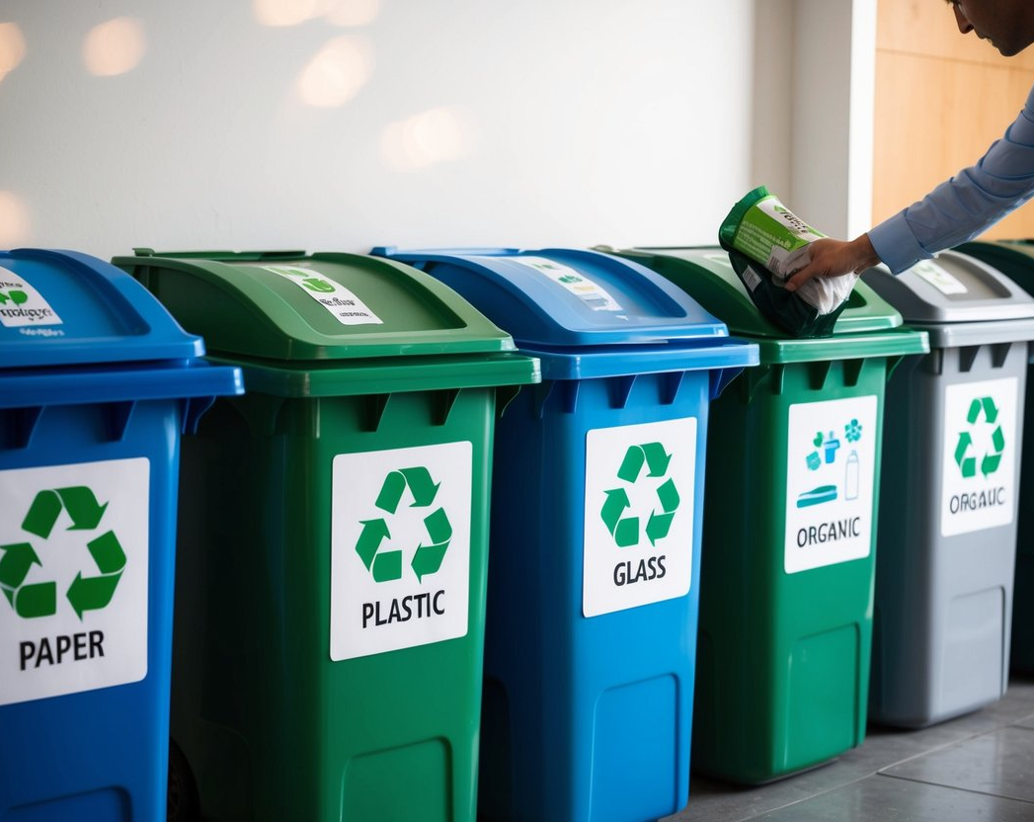
Szelektív hulladékgyűjtés otthon
Papír
Műanyag + fém
Újság, füzet, kartondoboz. Ne legyen zsíros vagy ételmaradékos.
PET-palack, flakon, konzervdoboz. Érdemes laposra taposni.
Üveg
Veszélyes hulladék
Befőttesüveg és palack az üveggyűjtőbe kerülhet.
Elem, gyógyszer, festék és elektronikai hulladék külön leadóhelyre való.
Tipp: a szelektívet mindig tisztán és tömörítve gyűjtsük.
4/13
Notes:
Elmondás: A szelektív gyűjtés akkor működik jól, ha tudjuk, mit hova kell dobni. A szennyezett papír vagy ételmaradékos csomagolás ronthatja az újrahasznosítás esélyét.,Animáció javaslat: kép után a négy kártya sorban jelenjen meg. Áttűnés: Fade.

Slide 5
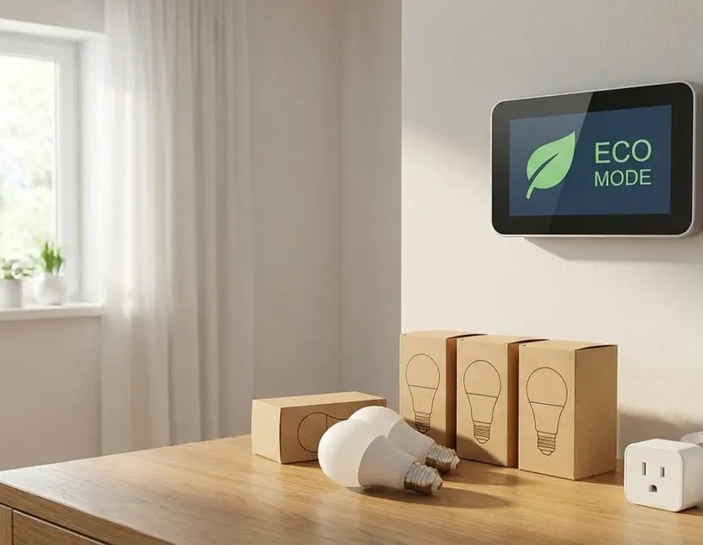
Energiatakarékosság a lakásban
• LED-izzók használata a régi égők helyett • Felesleges világítás és készenléti fogyasztás kikapcsolása • Tudatos fűtés és hűtés: ne menjen nyitott ablaknál • Teljes mosógép, ésszerű hőfok és rövidebb programok
Energia
A takarékosság egyszerre környezetvédelem és pénzmegtakarítás.
5/13
Notes:
Elmondás: A környezetvédelem nem feltétlenül drága. Sokszor az energia megtakarítása kevesebb kiadást is jelent.,Animáció javaslat: felsorolás pontjai kattintásra jelenjenek meg. Áttűnés: Fade.

Slide 6
Vízvédelem és tudatos vízhasználat
Az ivóvíz értékes erőforrás. A pazarlás csökkentése otthon, iskolában és a kertben is fontos.
Fürdés és mosakodás
Mosás és mosogatás
Kert és növények
Rövidebb zuhanyzás, fogmosás közben elzárt csap, csöpögő csap javítása.
Csak akkor indítsuk el a gépet, ha tele van; használjunk takarékos programot.
Esővíz gyűjtése, reggeli vagy esti öntözés, szárazságtűrő növények választása.
Egy egyszerű szabály: ahol nem kell folynia, ott zárjuk el.
6/13
Notes:
Elmondás: A vízzel való takarékosság kis odafigyeléssel is megoldható. A lényeg a pazarlás csökkentése.,Animáció javaslat: a három kártya egymás után jelenjen meg. Áttűnés: Fade.

Slide 7
Vásárlás és étkezés környezettudatosan
Tervezés
Kevesebb csomagolás
Helyi és szezonális
Bevásárlólista, heti menüterv, maradékok felhasználása.
Saját táska, kulacs, doboz; nagyobb kiszerelés választása.
Közeli termelők, idényzöldségek és gyümölcsök előnyben.
Élelmiszer-pazarlás csökkentése: amit megveszünk, azt használjuk is fel.
Tipp: a lejárati dátumokat nézzük át hetente, és a hamarabb romló ételeket tegyük előre.
7/13
Notes:
Elmondás: A vásárlási döntéseink hatással vannak a hulladékra, a szállításra és az élelmiszer-pazarlásra. Nem a tökéletesség a cél, hanem a tudatosabb szokások.,Animáció javaslat: három felső kártya, majd az alsó kiemelés jelenjen meg. Áttűnés: Fade.

Slide 8
Fenntartható közlekedés
Nem mindig kell autóba ülni. A közlekedési döntés függ a távolságtól, az időtől és a lehetőségektől.
Gyaloglás
Kerékpár
Tömegközlekedés
Telekocsi
Rövid utakra a legegyszerűbb és egészséges megoldás.
Közepes távolságokra gyors, olcsó és környezetbarát.
Kevesebb autó az utakon, kisebb terhelés a városban.
Ha autó kell, utazzunk többen egy járművel.
rövid út
hosszabb út
Válasszuk azt, ami a legkevesebb környezeti terheléssel jár.
8/13
Notes:
Elmondás: A fenntartható közlekedés nem azt jelenti, hogy soha nem használhatunk autót, hanem azt, hogy amikor lehet, választunk kisebb terhelésű megoldást.,Animáció javaslat: közlekedési kártyák balról jobbra jelenjenek meg. Áttűnés: Fade.

Slide 9
7 napos környezetvédelmi kihívás
A projekt gyakorlati részeként egy egyszerű heti kihívás is kipróbálható.
Hétfő
Kedd
Szerda
Csütörtök
Saját kulacs használata
Egy nap nejlonzacskó nélkül
Szelektív hulladék ellenőrzése
Felesleges lámpák kikapcsolása
Péntek
Szombat
Vasárnap
Maradék étel felhasználása
Rövid út autó nélkül
Egy tárgy újrahasználata vagy javítása
9/13
Notes:
Elmondás: A kihívás célja, hogy a környezetvédelem ne csak elmélet legyen. Minden nap egy apró, teljesíthető feladat szerepel.,Animáció javaslat: a hét napjai egyenként jelenjenek meg. Áttűnés: Fade.

Slide 10
Kérdőíves kutatás
10/13
• A projekt részeként online kérdőívet készítettünk, amelyben a mindennapi környezetvédelmi szokásokat vizsgáltuk.
• Főbb témák: szelektív hulladékgyűjtés, víz- és energiatakarékosság, közlekedési szokások, tudatos vásárlás és élelmiszer-pazarlás.
• A válaszokat diagramok segítségével elemeztük.
20
kitöltő
18
kérdés

Slide 11
Környezettudatos szokások
11/13
75%
szelektíven gyűjt
85%
figyel az energiafogyasztásra
• A válaszok alapján a kitöltők többsége fontosnak tartja a környezetvédelmet.
• Következtetés: a válaszadók jelentős része több környezettudatos szokást is alkalmaz a mindennapokban.
80%
leoltja a villanyt
Szelektív gyűjtés – 75%
Energiatakarékosság – 85%
Villany leoltása – 80%

Slide 12
Környezetvédelem és közlekedés
12/13
• A válaszadók 80%-a nagyon fontosnak tartja a környezetvédelmet, ugyanakkor 70%-uk leggyakrabban autóval közlekedik.
• Következtetés: a környezetvédelem fontosságának felismerése nem minden esetben jár együtt környezetbarátabb közlekedési szokásokkal.
• A közlekedés ezért olyan terület lehet, ahol még van lehetőség környezettudatosabb döntésekre.
80%
fontos a környezetvédelem
70%
autóval közlekedik
Nagyon fontosnak tartja – 80%
Leggyakrabban autózik – 70%

Slide 13
Összegzés és források
A környezetvédelem a mindennapi döntéseknél kezdődik: vásárlás, hulladék, energia, víz és közlekedés. Nem kell tökéletesnek lenni, de érdemes következetesen jobb szokásokat kialakítani.
Felhasznált források
Kulcsgondolat
• European Commission – Waste and recycling
• European Commission – Food Waste
• European Commission – Energy efficiency awareness
• European Environment Agency – Transport and mobility
• European Commission – Circular economy factsheets
• European Commission – Food use and waste hierarchy
„A legjobb hulladék az, ami létre sem jön.”
Képek forrása: Rawpixel, Frontier Waste Solutions, Inflacija.me
Készítők: Malatinszky Alexandra és Kovács-Simon Eszter
13/13
Notes:
Elmondás: Az összegzésben kiemelem, hogy a környezetvédelem nem egyetlen nagy lépés, hanem sok kicsi, ismételt döntés eredménye.,Animáció javaslat: összegző mondat, kulcsgondolat, majd forráslista jelenjen meg. Áttűnés: Fade.

